Slide 1

Siirt ve Yöresi El Sanatları Araştırma ve Uygulama Merkezi (SİYESAM) 2024
Faaliyet Brifing Raporu

Slide 2
Siirt ve Yöresi El Sanatları Araştırma Merkezi
Müdürlüğü

Slide 3
MİSYON ve VİZYONUMUZ
Misyonumuz
Siirt Tiftik Dokumalarını evrensel değerler ışığında bilgi birikimi ve tecrübeyle ilimizdeki ekonomik, sosyal ve kültürel gelişmelere katkı sağlayarak sanatsal değerlere ve estetik kurallara uyan paylaşımcı sorgulayan / eleştiren yenilikçi, araştırmacı ve mesleki açıdan yetkin bireyler yetiştirmektir.
Vizyonumuz
Siirt Üniversitesi Siirt ve Yöresel El sanatları araştırma ve uygulama merkezinin amacı el sanatlarının mevcut durum ve sorunlarını bilimsel olarak belirlemek, yöre ekonomisine katkısının artırılmasına yönelik çalışmalar yapmaktır. Özellikle kırsal kesimlerde unutulmaya yüz tutmuş el sanatlarını canlandırarak, aile ekonomisine destek sağlamayı hedefleyen merkezimiz; bu amaçla kurslar düzenlenmekte ve sertifika vermektedir.

Slide 4
Siirt ve Yöresi El Sanatları Araştırma Merkezi
AMAÇ:
Siirt Üniversitesi Siirt ve Yöresi El Sanatları Araştırma ve Uygulama Merkezinin amacı; el sanatlarının mevcut durum ve sorunlarını bilimsel olarak belirlemek, yöre ekonomisine katkısının artırılmasına yönelik çalışmalar yapmaktır.Özellikle kırsal kesimlerde unutulmaya yüz tutmuş el sanatlarını canlandırarak,aile ekonomisine destek sağlamayı hedefleyen merkezimiz; bu amaçla kurslar düzenlemekte ve sertifika vermektedir.

Slide 5
Siirt ve Yöresi El Sanatları Araştırma Merkezi
Siirtin tiftikten dokunan ünlü mamullerini, Türk Standartları Enstitüsünün (TSE)belirlediği kaliteye ulaştırmak ve yeni motifler türetmek, merkezin öncelikleri arasında yer almaktadır. Sadece dokumacılık alanında değil; diğer el sanatları alanlarında da çalışmalar yapılmaktadır. Uzun vadede ürettiği ürünleri iç ve dış ülke pazarlara ihraç etmek, gelecekteki hedeflerimiz arasındadır.

Slide 6
Siirt ve Yöresi El Sanatları Araştırma Merkezi
17 Mart 1972 Tarihinde Türk Standartları Enstitüsü tarafından tescil edilerek Resmi Gazetede yayımlanan Siirt Battaniyesi, özellikle turistik çevrelerde geniş bir pazar imkânına sahiptir. Tezgâhlarda dokunan el sanatı ürünü Siirt Battaniyesinin ham maddesi olan tiftik, keçilerden kırkılarak elde edilir.Tiftik belli aşamalardan geçilerek dokunmaya hazır hale getirilir.

Slide 7
Siirt ve Yöresi El Sanatları Araştırma Merkezi
Görevi Personel
ÖĞR. GÖR. MUHAMMED KESKİN e-mail: muhamme.keskin56@gmail.com
Siirt ve Yöresi El Sanatları Araştırma ve Uygulama Merkezi
Araştırma Merkezi Müdürü
AYDIN ŞAHİN e-mail: aydinsahin56@hotmail.com
Siirt ve Yöresi El Sanatları Araştırma ve Uygulama Merkezi
Teknisyen
AHMET HAN AKYILDIZ e-mail: ahmethan@siirt.edu.tr
Siirt ve Yöresi El Sanatları Araştırma ve Uygulama Merkezi
Teknisyen
ADNAN EVİN
Siirt ve Yöresi El Sanatları Araştırma ve Uygulama Merkezi
Dokuma Ustası
HÜSEYİN TEKİN
Siirt ve Yöresi El Sanatları Araştırma ve Uygulama Merkezi
Dokuma Ustası
ÖZGÜR HARMAN
Siirt ve Yöresi El Sanatları Araştırma ve Uygulama Merkezi
Dokuma Ustası

Slide 8
Siirt ve Yöresi El Sanatları Araştırma Merkezi
Yönetim Kurulu
ÖĞR. GÖR. MUHAMMED KESKİN
Başkan
Doç.Dr. Fatih ERULAŞ
Üye
Prof..Dr. CAHİT PESEN
Üye
Doç.DR.Halil SAĞLAM
Üye
Öğr.Gör.DEMET ERKUZU
Üye

Slide 9
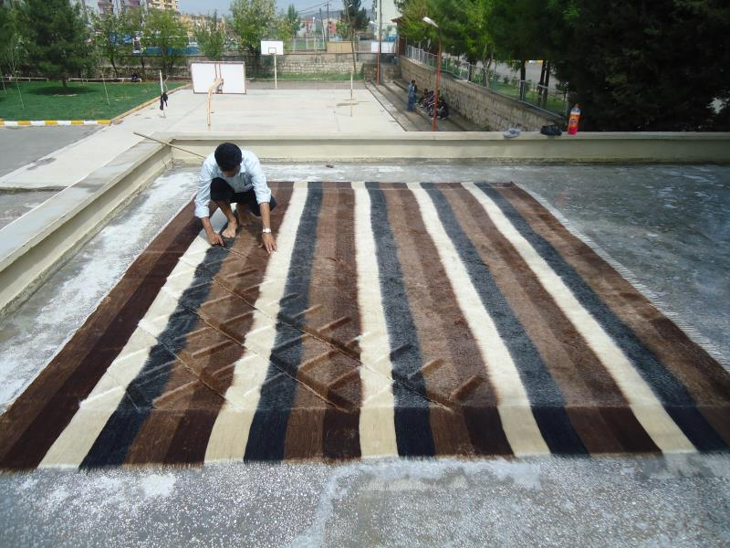
Siirt ve Yöresi El Sanatları Araştırma Merkezi
BATTANİYE
Mevcut stok: 25 Kg

Slide 10
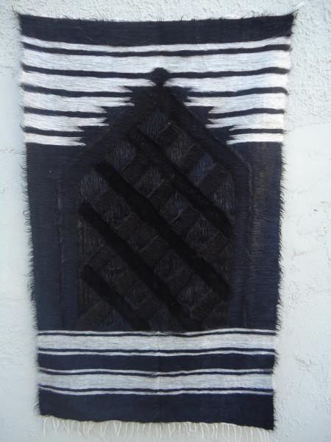
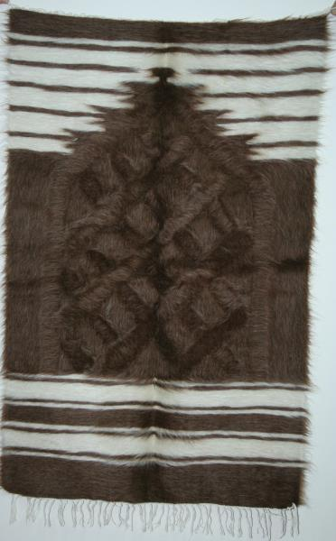
Siirt ve Yöresi El Sanatları Araştırma Merkezi
SECCADE
Mevcut stok: 4

Slide 11
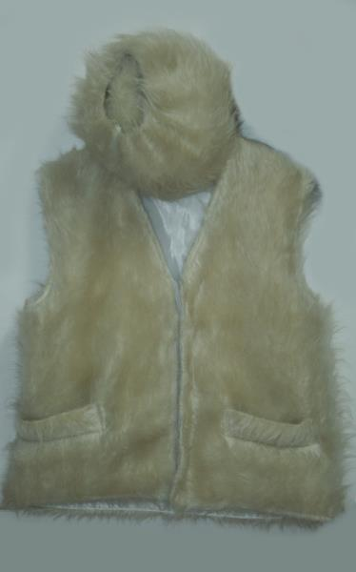
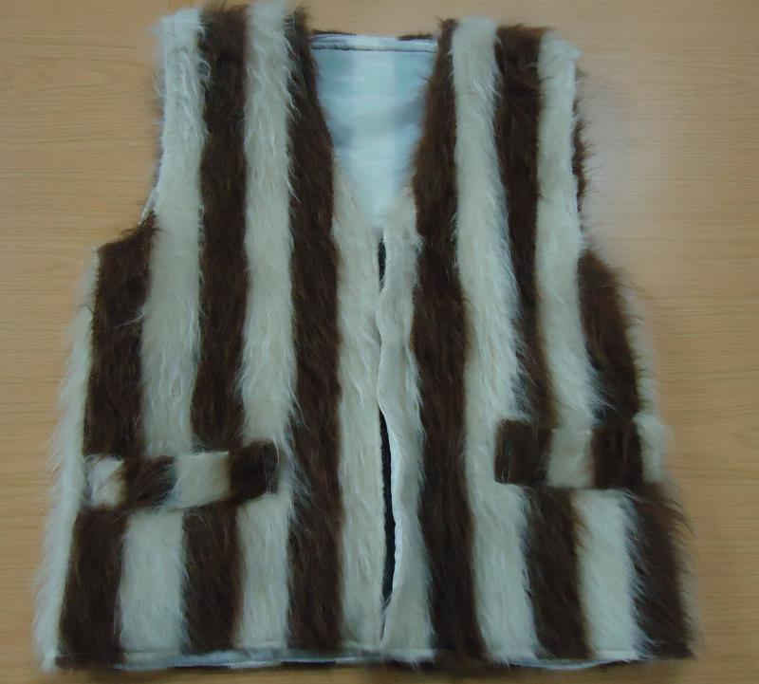
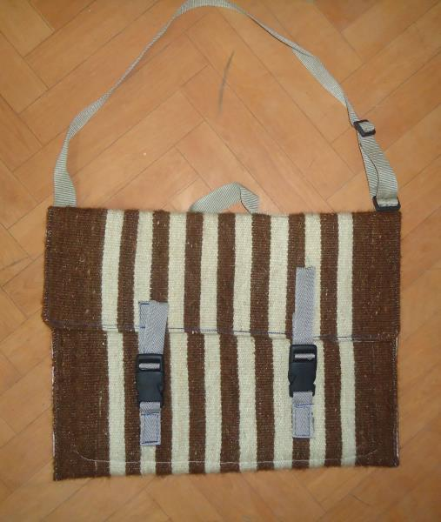
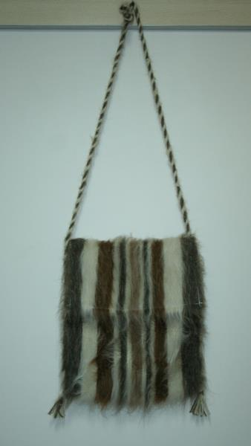
Siirt ve Yöresi El Sanatları Araştırma Merkezi
GİYİM ve AKSESUAR
Mevcut stok: 13

Slide 12
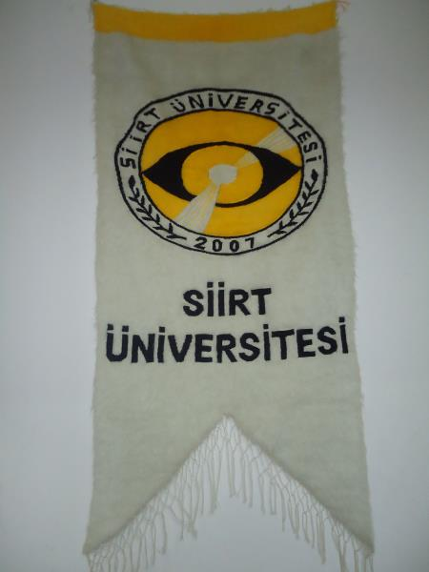
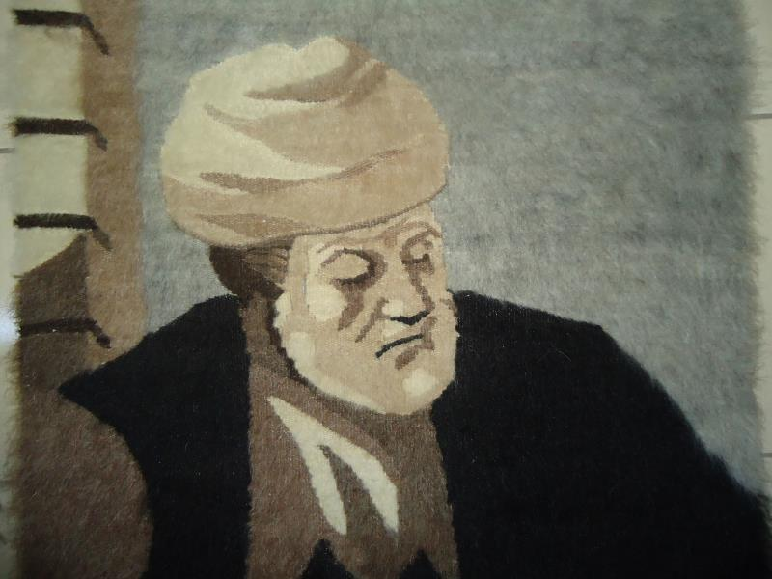
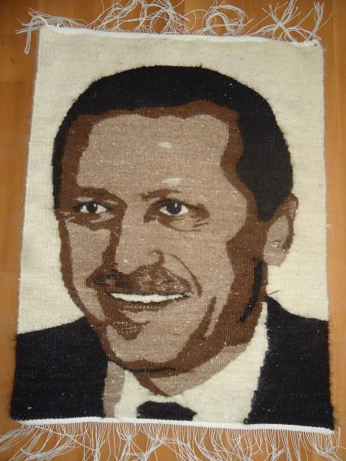
Siirt ve Yöresi El Sanatları Araştırma Merkezi
FON ve DESEN

Slide 13
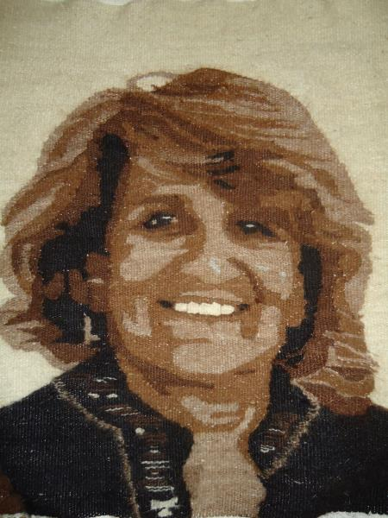
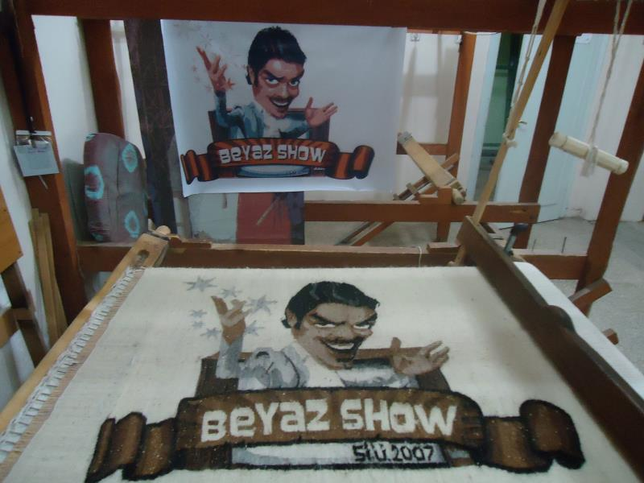
Siirt ve Yöresi El Sanatları Araştırma Merkezi
FON ve DESEN

Slide 14
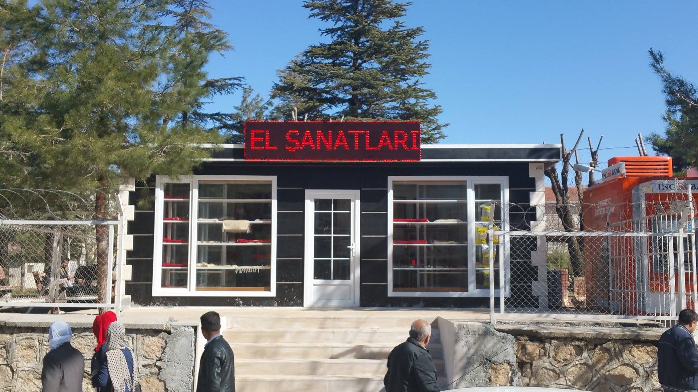
Siirt ve Yöresi El Sanatları Araştırma Merkezi
SATIŞ OFİSİ

Slide 15
Siirt ve Yöresi El Sanatları Araştırma Merkezi
Mevcut Ürün,
Üretim ve Tüketim
Tablosu
 | Üretim | Satış | Stok | ESKİ STOK
Battaniye | x | x | x
Seccade | x | x | x
Heybe | x | x | x
Giyim ve Aksesuar | x | x | x
TOTAL | 41 | 23 | 18 | 109
 | Giriş | Çıkış | Stok
Hammadde | 25.kg. | 0 kg | 0.kg.

Slide 16
Siirt ve Yöresi El Sanatları Araştırma Merkezi
SERGİ ve FUAR FALİYETLERİ
1.İstanbul EMİT fuarı 25,26,27 Ocak.2013
2.Tillo Işık Hadisesi Bilim ve Kültür Günleri 21,22,23.Mart 2013
3. Ankara Ulusal El Sanatları Fuarı Mayıs 2013
4. Ş.Urfa Mesleki Rehberlik ve Kariyer Günleri 9,11 Mayıs 2013
5. Veysel Karani Anma 11,12 Mayıs 2013
6. Kayabağlar Yoğurt Festivali 11,12 Mayıs 2013
7. Sİ.Ü.Bahar Şenlikleri 24,25,26 Mayıs 2013

Slide 17
SERGİ ve FUAR FALİYETLERİ
8. İstanbul Fesane Siirt Günleri 29 Ağustos 1. Eylül 2013
9. TRT6 Çepik Proğramı 15 Eylül 2013
10. Tillo Bilim ve Kültür Günleri 21,22,23.Eylül 2013
11. İbrahim Hakkı Sempozyumu 2014
12. Sİ:Ü: Bahar Şenlikleri 2014
13. Yere Ve Uluasl Basında Birçok Haber, Röpörtaj,Canlı Yayın ve Belgesel Çekimleri ne Konu Olma 2015

Slide 18
SERGİ ve FUAR FALİYETLERİ
14- 28.01.2017. İstanbul İMİT Fuarı
15- 22.10.2017. İstanbul Yeni Kapı Siirt Tanıtım Fuarı
16- 07-11,11,2018. . İstanbul Yeni Kapı Siirt Tanıtım Fuarı
17- Tarım ve Orman Bakanlığı Siirt Tarım Sektörü Temsilcileri Toplantısı-2023
18- 25,08,2023 Malazgirt Zaferi Etkinlikleri-2023
19- 3 Şubat 2023 Halk Eğitim Merkezi
20- 25 Ağustos 2024 Malazgirt Zaferi Etkinlikleri
21- 3 Şubat 2023 Halk Eğitim Merkezi Dokuma Tezgah Kurulumu
22- Olgunlaşma Enstitüsü Programları

Slide 19
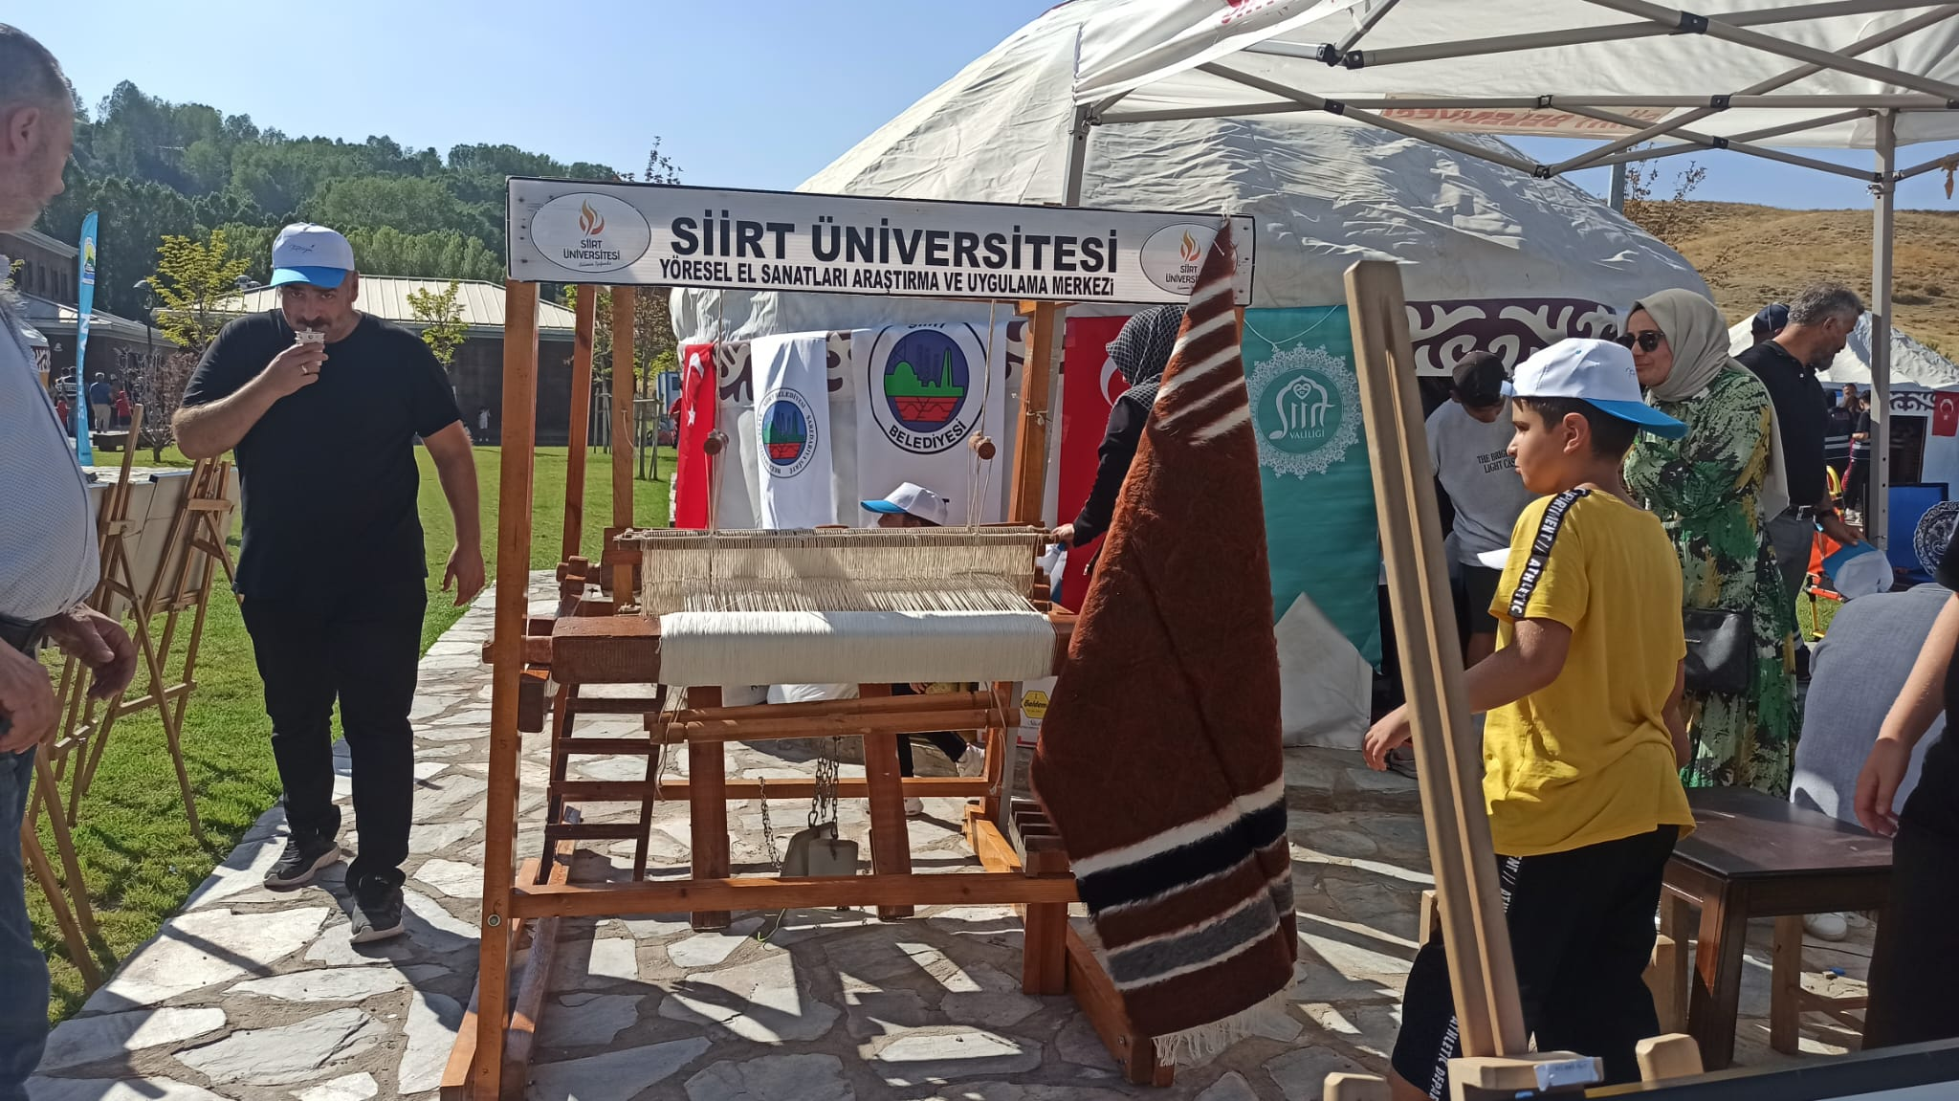
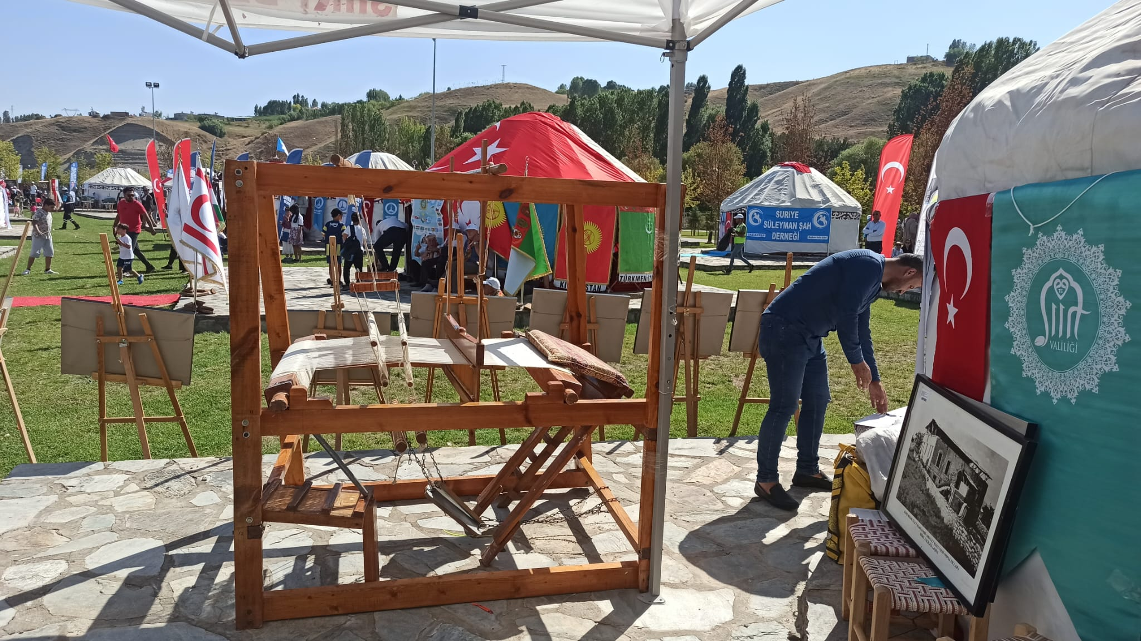
Siirt ve Yöresi El Sanatları Araştırma Merkezi
Malazgirt Zaferi 30.08.2024

Slide 20
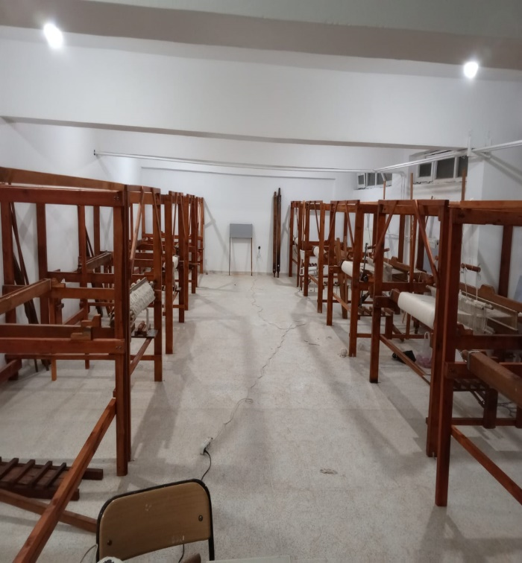
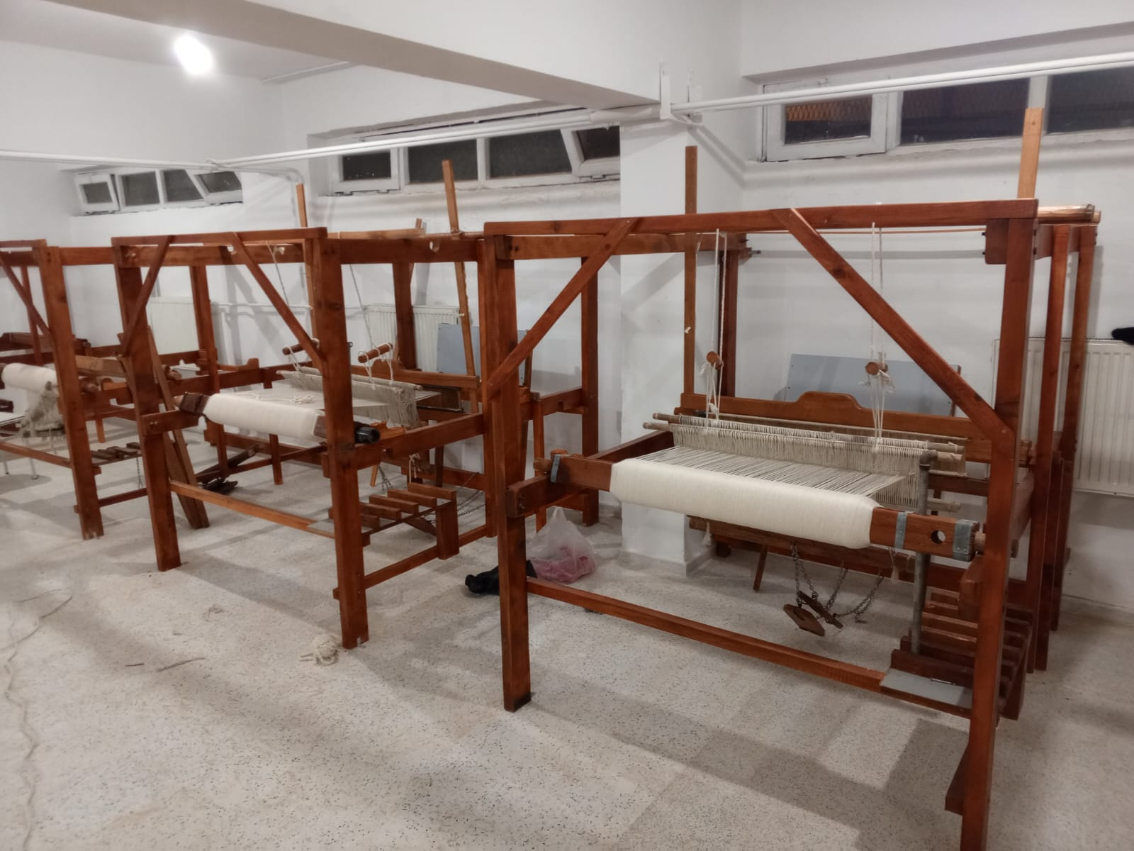
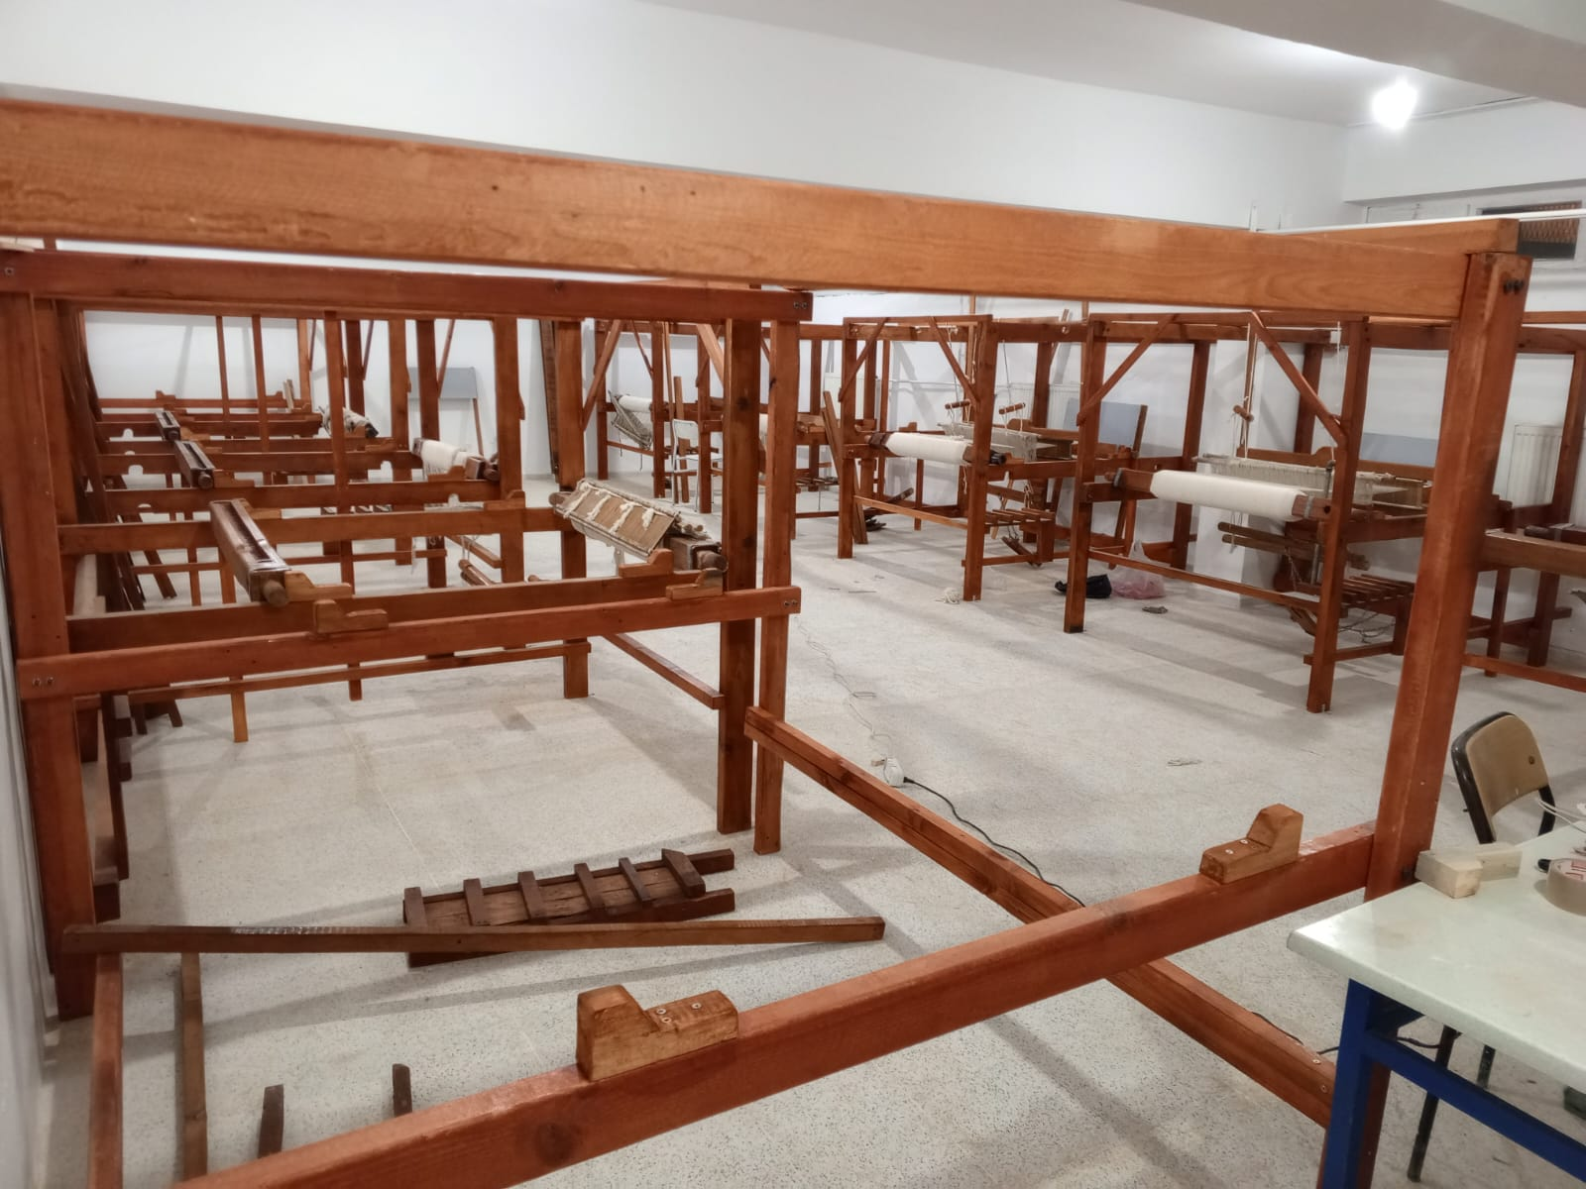
Siirt ve Yöresi El Sanatları Araştırma Merkezi
Halk Eğitim Merkezi Dokuma Atölyesi Kurulumu

Slide 21
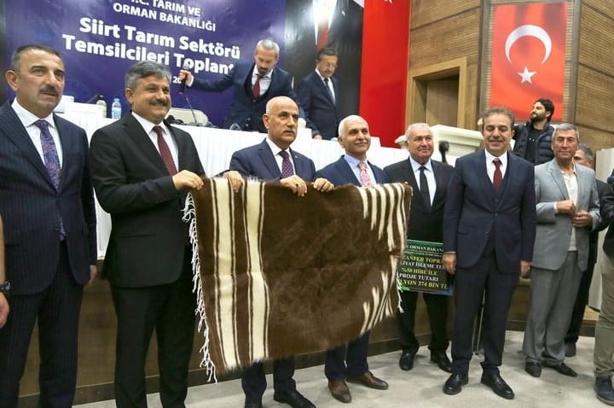
Siirt ve Yöresi El Sanatları Araştırma Merkezi
Tarım ve Orman Bakanlığı Siirt Tarım Sektörü Temsilcileri Toplantısı

Slide 22
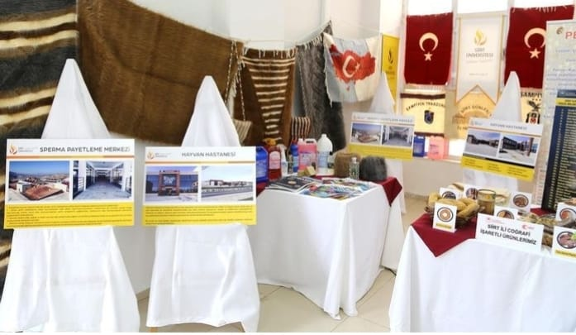
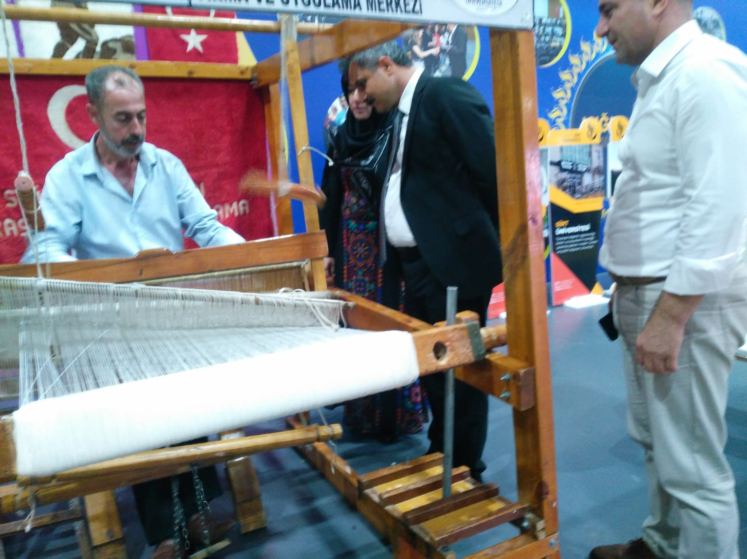
Siirt ve Yöresi El Sanatları Araştırma Merkezi
Tarım ve Orman Bakanlığı Siirt Tarım Sektörü Temsilcileri Toplantısı

Slide 23
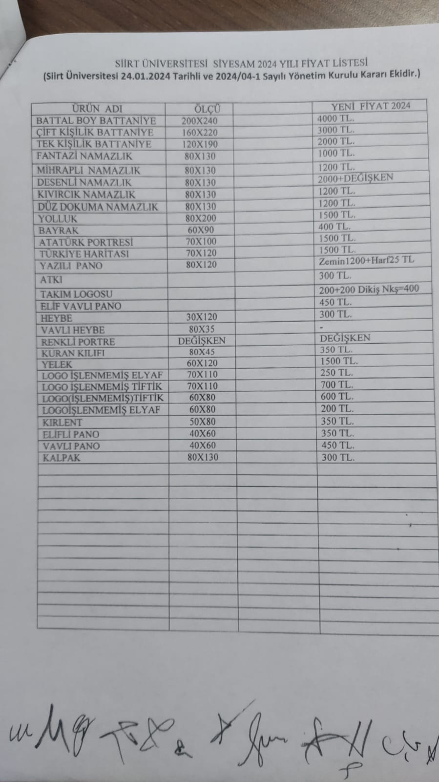
Siirt ve Yöresi El Sanatları Araştırma Merkezi

Slide 24

Siirt ve Yöresi El Sanatları Araştırma Merkezi

